Slide 1
シリアル通信
2020/10/24（土）12ステップで作る組み込みOS自作入門
〜シリアル通信・I/Oコントローラ・スタートアップ〜
東京大学大学院学際情報学府 越塚研 M1三股猛

Slide 2
Agenda
基本用語
シリアル通信とパラレル通信
MasterとSlave
SPI
SPI通信とは
AE-BME280ではどうなってるの？
クロックの極性と位相
マルチスレーブ構成
I2C
I2C通信とは
いろいろ制約をかければ早くなる
通信のタイミング
UART通信
UART通信とは
通信のタイミング

Slide 3
基本用語

Slide 4
メモリマップドI/O
メモリマップドI/O
I/O空間
メモリ空間
メモリ空間
I/O空間
メモリ
メモリ
デバイス
コントローラ1
デバイス
コントローラ1
デバイス
コントローラ2
・
デバイス
コントローラn
プロセッサがデバイスコントローラと通信する際には、メモリ空間、もしくはI/O空間を介して行う

Slide 5
シリアル通信とパラレル通信
直列か、並列か
通信の規格にはシリアルとパラレルの２種類がある。
よく聞くSPI、I2C、UARTは全てシリアル通信の規格。
[1] シリアル通信
[2] パラレル通信
パラレル通信は実装/経済的コストが高く
マイコンではあまり使われない
[1][2]引用:
https://lab.fujiele.co.jp/articles/8191/

Slide 6
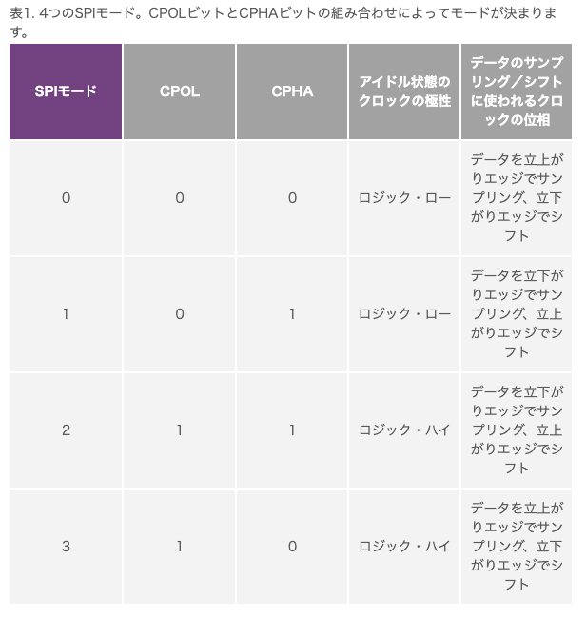
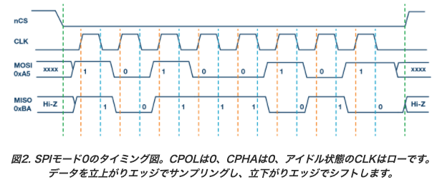
クロックの極性と位相
極性
位相
立ち上がり / 下がりでサンプリング
立ち上がり / 下がりでシフト（次の情報へ）
https://www.analog.com/jp/analog-dialogue/articles/introduction-to-spi-interface.html より

Slide 7
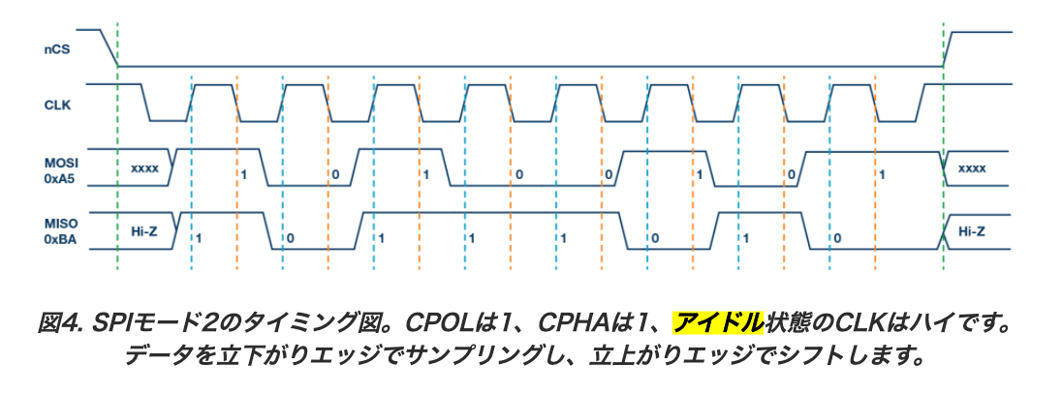
クロックの極性と位相
ロジック・ハイ
立ち上がり / 下がりでサンプリング
立ち上がり / 下がりでシフト（次の情報へ）
https://www.analog.com/jp/analog-dialogue/articles/introduction-to-spi-interface.html より

Slide 8
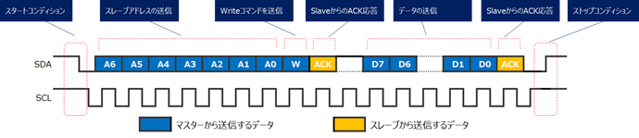
通信のタイミング（master→slave）
マスターはSCLがHighのときに、SDAをLowにするとスタートコンディションとなり、データの送信を開始します。
続いてスレーブアドレスを送信。I2Cバスには複数のスレーブがぶら下がっているため、このスレーブアドレスでどのスレーブにデータを送信するか決定
次にWrite(=0)コマンドを送信
アドレスとコマンドを受け取ると、スレーブはACKを返す
ACKの後、マスターはデータを送信。
データを受信後、スレーブは再びACKを返す。
SCLがHighのときに、SDAをHighにするとストップコンディションとなり、通信が終了
なんだかTCP/IPみたい
https://lab.fujiele.co.jp/articles/8191/

Slide 9
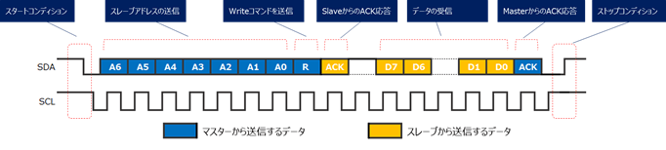
通信のタイミング（master→slave）
マスターはSCLがHighのときに、SDAをLowにするとスタートコンディションとなり、データの送信を開始します。
続いてスレーブアドレスを送信。I2Cバスには複数のスレーブがぶら下がっているため、このスレーブアドレスでどのスレーブにデータを送信するか決定
次にRead(=1)コマンドを送信
アドレスとコマンドを受け取ると、スレーブはACKを返す
ACKの後、スレーブはデータを送信。
データを受信後、スレーブは再びACKを返す。
SCLがHighのときに、SDAをHighにするとストップコンディションとなり、通信が終了
なんだかTCP/IPみたい その２
https://lab.fujiele.co.jp/articles/8191/

Slide 10
参考資料
よくわかる！シリアル通信基礎講座 SPI、I2C、UARTのざっくりした比較が良い
https://lab.fujiele.co.jp/articles/8191/
SPIの基本を学ぶ バチクソわかりやすい。神資料。
https://www.analog.com/jp/analog-dialogue/articles/introduction-to-spi-interface.html#
Notes:
https://www.digikey.jp/ja/articles/why-the-inter-integrated-circuit-bus-makes-connecting-ics-so-easy?utm_adgroup=Integrated%20Circuits&utm_source=google&utm_medium=cpc&utm_campaign=Dynamic%20Search_JP&utm_term=&productid=&gclid=CjwKCAjwkdL6BRAREiwA-kiczIg1LlO4daZ5EbXsbojFOhSgfvzD4tI-LxfsZdR2P6-s-ELewLL4zBoCgTYQAvD_BwE

